Slide 1
Bílkoviny

Slide 2
Obsah
Význam a vlastnosti bílkovin
Složení bílkovin – aminokyseliny
Struktura bílkovin
Přehled bílkovin - fibrilární a globulární bílkoviny
Složené bílkoviny

Slide 3
Význam bílkovin
Charles Darwin: Život je způsob existence bílkovin
Funkce stavební, krycí, podpůrná
Transportní
Speciální – imunoglobuliny - obranná, hormony – regulační, enzymy - biokatalyzátory

Slide 4
Bílkoviny - vlastnosti
Prvkové složení: 50% C, 24% O, 18% N, 6% H, S a jiné prvky
Velká relativní molekulová hmotnost, velké molekuly 5 – 100nm – sloučeniny s koloidními vlastnostmi
Základní stavebními jednotkami jsou AK

Slide 5
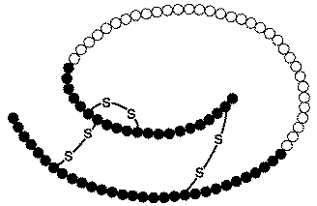
Pro heterotrofní organismus jsou bílkoviny zdrojem dusíku a tedy zdrojem pro výrobu všech dusíkatých látek
V organismu neexistuje skladiště bílkovin. Bílkoviny se neustále odbourávají a tvoří.
Biologický poločas bílkovin je různý - od několika minut – např. insulin až po desítky dnů ( savčí svalové bílkoviny 180 dní)
Průměr – 80 dní
insulin
51 AK

Slide 6
Složení bílkovin aminokyseliny – stavební kameny bílkovin
Známo asi 300 druhů
Proteinogenních 20, jsou řady L–α –AK
Třídění: neutrální, zásadité, kyselé

Slide 7
Optické izomery AK
α-aminokyseliny , které obsahují opticky aktivní uhlík jsou opticky aktivní
D-, L- řada se odvozuje od uspořádání D- a L- serinu
D-serin
L-serin
Proteinogenní jsou řady L-

Slide 8
Aminokyseliny
Další charakteristické funkční skupiny některých AK:
-SH, OH, -CO-NH₂ , -NH-C=NH guanidylová sk.
NH₂
Názvosloví: třípísmenkové zkratky
systematické
triviální
Esenciální AK – nutný přísun v potravě – organismus si je nedokáže syntetizovat. Pro člověka jsou esenciální větvené AK:
Val, Leu, Ile, aromatické: Phe, Trp a dáleThr, Met,Lys. V dětství: Arg, His. Podmíněně esenciální Tyr, Cys.

Slide 9
Vznik peptidů, peptidická vazba
Dipeptid
N-konec peptidu
C- konec peptidu
Do 100 AK – polypeptid, nad 100 AK- bílkovina

Slide 10
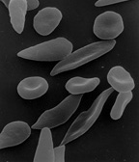
Struktura bílkovin 4 typy: primární, sekundární, terciární, kvartérní
1. Primární struktura bílkovin
-je dána posloupností AK v řetězci
- podmiňuje vlastnosti bílkovin a jejich funkci
dojde-li k záměně AK v řetězci – choroby molekulární
( srpkovitá anemie). Pořadí AK v řetězci je zakódováno ve struktuře DNA.
2. Sekundární struktura bílkovin
- geometrické uspořádání polypeptidického řetězce, umožňují ji vodíkové vazby mezi C=O a N-H peptidických řetězců
šroubovice α-helix –pravotočivá –na jeden závit asi 3,7 AK zbytků (sruktura α)
skládaný list – struktura β
srpkovitá anemie

Slide 11
Primární struktura bílkovin

Slide 12
Sekundární struktura

Slide 13
Terciární struktura
Udává uspořádání α –helixu a skládaného listu do prostoru
Fibrilární – tvar vlákna
Globulární – tvar klubka
Je umožněna vodíkovými vazbami, disulfidickými můstky, Van der Waalsovými silami
Jestliže vazby mezi skupinami téhož řetězce - klubko
Jestliže vazby mezi různými řetězci - tvar vlákna
Terciární struktura se může měnit vlivem vnějších podmínek : vysoké teploty, kyseliny, zásady, ionty těžkých kovů – ireverzibilní změna konformace molekuly – ztráta biologické aktivity – denaturace bílkoviny.

Slide 14
Kvartérní struktura struktura – skládá se z podjednotek několika peptidických řetězců, podílejí se na ní nekovalentní síly

Slide 16
Přehled bílkovin - rozdělení
Podle tvaru bílkoviny: fibrilární, globulární
Podle rozpustnosti: albuminy, globuliny, aj.
Podle nebílkovinné složky: lipoproteiny
fosfoproteiny
glykoproteiny
hemoproteiny
metaloproteiny
nukleoproteiny

Slide 17
Fibrilární bílkoviny Fibroin, keratin, kolagen
méně početná skupina
bílkoviny plnící funkci podpůrnou, krycí a konstrukční (bílkoviny zodpovědné za konstrukce svalů)
Většinou nerozpustné bílkoviny, tvořené několika polypeptidickými řetězci, často spojenými disulfickými můstky, mnohdy propletené do tzv. superhelixů, podobně jako jsou spletená vlákna provazů
Struktura je příčinou značné tuhosti molekuly - název skleroproteiny( skléros= tuhý, tvrdý)

Slide 18
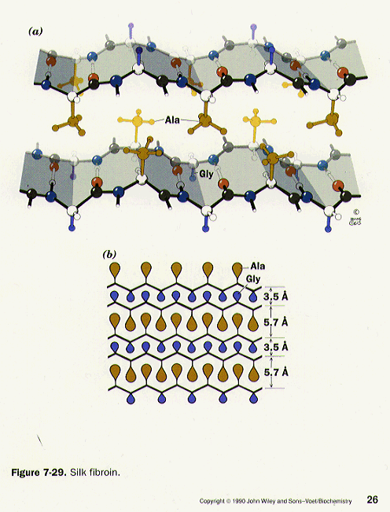
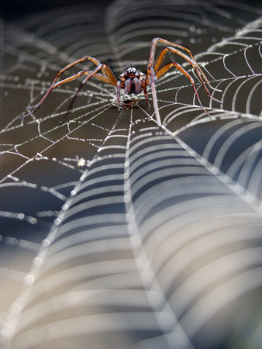
Struktura fibroinu a β - keratinu
Fibroin – přírodní hedvábí
Keratin – vlasy, nehty, peří, vlna
Struktura skládaného listu – hedvábí, pavoučí vlákna,
natažený lidský vlas

Slide 19
Alfa – keratin, lidský vlas
Pravotočivá α-šroubovice se stáčí do superhelixů o dvou až třech
podjednotkách a ty se skládají do protofibril obsahujících 9 +2 superšroubovic
Vlasy ve vlhkém stavu se dají natáhnout až na dvojnásobnou délku
– přechod na β-keratin

Slide 20
Kolagen
Kosti, chrupavky, kůže, šlachy,cévní stěny,zuby
Zvýšenou teplotou v mírně zásaditém prostředí se získává klih, popř. želatina
Jsou obsaženy ve všech živočišných tkáních a orgánech
Základní stavební jednotkou je tzv. tropokolagen - třípramenný pravotočivý helikální prut, 300 nm dlouhý a 15 nmširoký.
Každé z vláken tropokolagenu obsahuje1000 AK zbytků

Slide 21
Globulární bílkoviny
Sféroproteiny
Kulovitý tvar
Rozpustné ve vodě nebo v roztocích solí za vzniku koloidních roztoků
Ve tkáních
Různé funkce – protilátky, přenos kyslíku,…
Ohebnost molekuly
Citlivost na změny prostředí
Polypeptidové řetězce jsou svinuté, nepolární část – nitro-jádro , polární část je orientovaná ven, vzniká molekulová micela obklopující se molekulami vody( hydratační obal) – rozpustnost ve vodě či v roztocích solí.

Slide 22
Přehled globulárních bílkovin
Albuminy –mléko, krevní sérum, vaječný bílek,rozpustné v čisté vodě, zdrojem AK pro organismus
Globuliny – mléko, krevní sérum, vaječný bílek, některé tkáně ( jaterní, svalové), nerozpustné v čisté vodě, rozpustné ve zředěných roztocích solí kyselin a zásad. Krevní globuliny – gamma- globulin – očkovací sérum proti hepatitidě
Mezi globuliny mnoho enzymů, globuliny krevní plazmy, fibrinogen
Histony – v buněčných jádrech, větší podíl zásaditých AK a vážou se na NK
Krevní plazma: 91,5 % vody, 7% proteiny: albuminy 54%, globuliny 38%, fibrinogen 7%

Slide 23
albumin

Slide 24
fibrinogen
Fibrin
Fibrinogen svojí strukturou stojí na pomezí fibrilárních a globulárních bílkovin
Je obsažen v krvi a míše a uplatňuje se při srážení krve tím, že se mění na jemné pletivo fibrin s vláknitou strukturou.

Slide 25
S nebílkovinou složkou -heteroproteiny
Lipoproteiny –na stavbě buněčných membrán,umožňují transport v polárním vodném prostředí – např. krví.
Glykoproteiny – rozpustné ve vodě na viskózní roztoky, některé jsou chemicky odolné – slizy, žaludeční sliznice – chrání žaludeční stěnu před trávicími účinky enzymů
Fosfoproteiny – mléko,vaječný bílek, zdroj P pro organismus, kasein v mléce ve formě vápenaté soli – zdroj Ca pro organismus
Hemoproteiny – v molekule hem ( porfinová struktura)
hemoglobin, myoglobin( zásoba kyslíku při intenzivní svalové práci), cytochromy katalyzují redoxní reakce v buňce
Metaloproteiny – ferritin – skladuje Fe ionty ve slezině
transferrin – přenos Fe iontů

Slide 26
Hemoglobin

Slide 27
Zdroje:
Literatura:
Obrázky
http://commons.wikimedia.org/wiki/File:Proinsulin.gif
http://commons.wikimedia.org/wiki/File:Sicklecells.jpg
http://commons.wikimedia.org/wiki/File:ProteinStructures.png
http://en.wikipedia.org/wiki/File:Main_protein_structure_levels_en.svg
http://kvhs.nbed.nb.ca/gallant/biology/quaternary_structure.jpg
http://orion.chemi.muni.cz/e_learning/=Texty/05-Fibril%C3%A1rn%C3%AD%20b%C3%ADlkoviny/05-FibrBilk.htm
http://www.vtpo.cz/inovacni-portal/images/succes-stories-clanky/obrazek/thumbnails/pavouci-sit.jpg
http://www.cegep-ste-foy.qc.ca/profs/gbourbonnais/pascal/fya/chimcell/notesmolecules/proteines_3.htm
http://commons.wikimedia.org/wiki/File:Collagentriplehelix.png
http://commons.wikimedia.org/wiki/File:Collagen_biosynthesis_(fr).jpg
http://faculty.uml.edu/vbarsegov/research/images/fibrinogen_1.png
http://24.media.tumblr.com/tumblr_ljie81F2VQ1qcmrkno1_500.jpg
http://commons.wikimedia.org/wiki/File:Hemoglobin.jpg
Čársky, J a kol. Chemie pro III. ročník gymnázií. 1. české vyd. Praha: SPN, 1986.
Kolář, K. a kol. Chemie (organická a biochemie) II. pro gymnázia. 1. vyd.Praha: SPN, 1997
Svoboda, J., Kratochvíl, B. Chemie pro střední školy 2b. 1.vyd. Praha: Scientia,spol.sr.o., pedagogické nakladatelství
Habermann V.,Černý R., Kotyza J. Přehled základů biochemie.dotisk. Praha:Karolinum, 1993

